Slide 1


ҚАЗАҚСТАН РЕСПУБЛИКАСЫНЫҢ БІЛІМ ЖӘНЕ ҒЫЛЫМ МИНИСТРЛІГІ
ӘЛ-ФАРАБИ АТЫНДАҒЫ ҚАЗАҚ ҰЛТТЫҚ УНИВЕРСИТЕТІ
БИОЛОГИЯ ЖӘНЕ БИОТЕХНОЛОГИЯ ФАКУЛЬТЕТІ
БОТАНИКА ЖӘНЕ АГРОЭКОЛОГИЯ КАФЕДРАСЫ
9 Дәріс
Тақырыбы: Қазақстан қорықтары мен ұлттық парктері.
Дәріскер: б.ғ.к., профессор
Аметов Абибулла

Slide 2
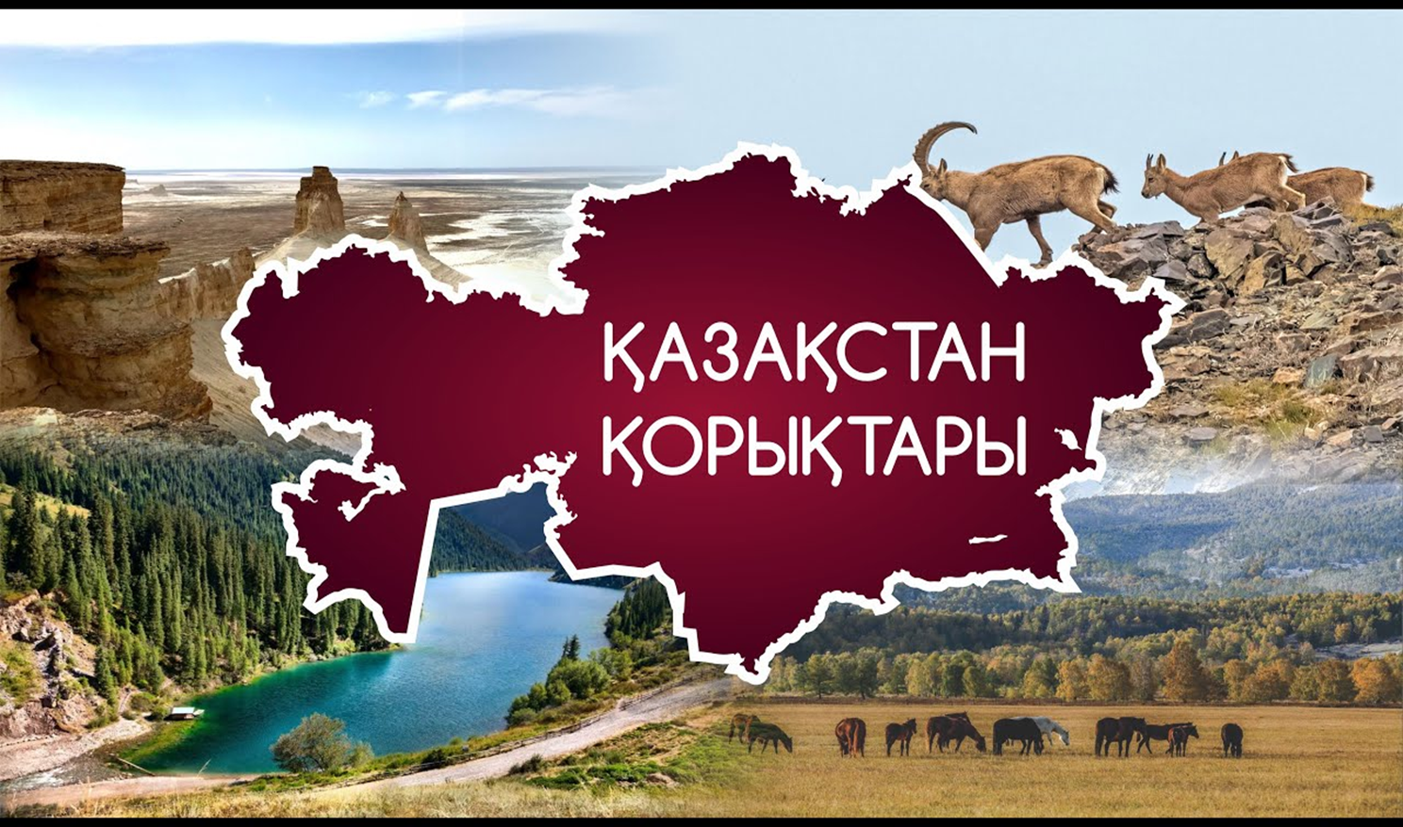
Сабақтың жоспары:
Ерекше қорғалатын табиғи аймақтар
Қазақстан қорықтары
Ұлттық табиғи парктер
Табиғи резерваттар
Табиғат ескерткіштері

Slide 3
«Жекелеген табиғи аймақтардағы тірі және жансыз табиғаттың сирек кездесетін нысандары мен табиғи ландшафттардың ғылыми, мәдени, танымдық және эстетикалық маңызы зор және оларды мемлекет қорғауы керек»
Қазақстан Республикасының Заңы "Ерекше қорғалатын табиғи аумақтар туралы", 1997 жыл

Slide 4
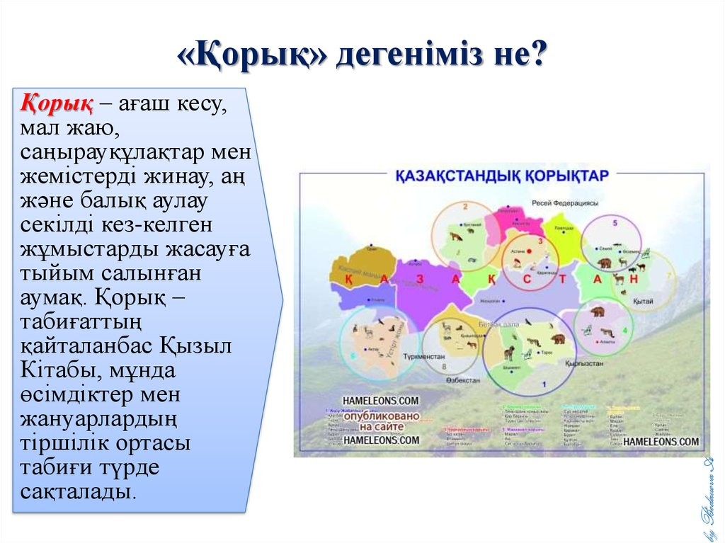

Slide 5
Қорық дегеніміз -
Бұл сирек кездесетін және бағалы жануарлар мен өсімдіктердің табиғи ландшафттары мен тіршілік ету ортасы бар адам іс-әрекетіне әсер етпейтін табиғаттың таза бұрыштары.
Қорық орындарының табиғи кешені толығымен және мәңгілікке экономикалық пайдаланудан алынады және мемлекеттің қорғауында болады.

Slide 6
Ерекше қорғалатын табиғи аймақ
Мемлекеттік табиғи қорықтар - 10
Ұлттық табиғи парктер - 12
Мемлекеттік табиғи резерваттар - 4
Мемлекеттік табиғи қаумалдар - 80
Табиғат ескерткіштері – 26 (60)
Биосфералық қорықтар.
Мемлекеттік геологиялық парктер.Мемлекеттік ботаникалық саябақтар. Мемлекеттік зоологиялық парктер. Дендрологиялық парктер. Мемлекеттік ерекше қорғалатын табиғи аудандар. Арнаулы мемлекеттік мақсаттағы немесе ғылыми маңызы бар су айдындары. Халықаралық маңызы бар сулы-батпақты жер. Экологиялық, ғылыми, мәдени маңызы бар жер қойнауы учаскелері.

Slide 7
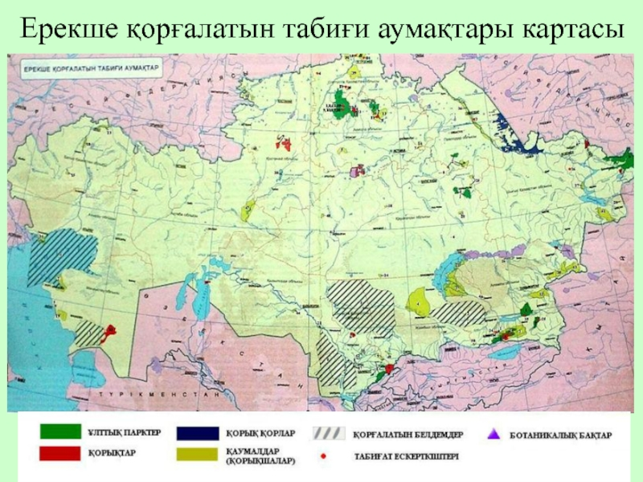

Slide 8
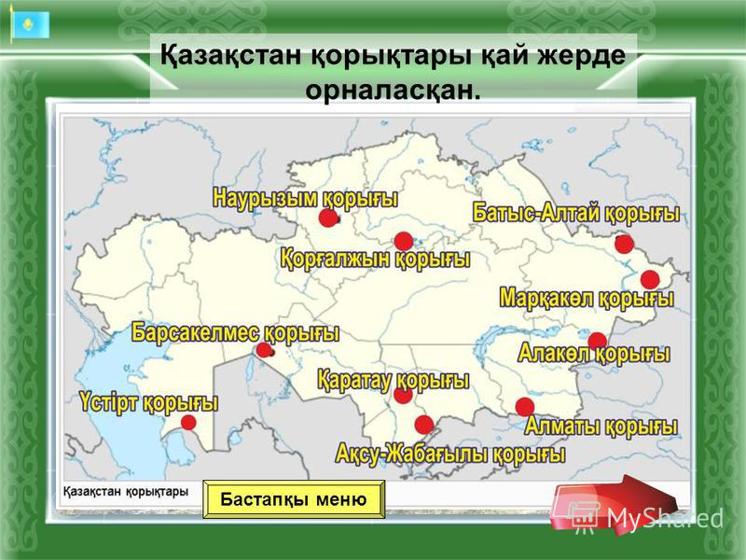

Slide 9

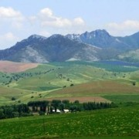
Ақсу-Жабағылы қорығы
Атауы, құрылған жылы | Географиялық орналасуы | Қорғауға алынған обьектілері | Ерекшеліктері
Аксу – Жабағылы, 1926 | Батыс Тянь-Шань (Талас Алатауы) және ОҚО және Жамбыл облысы | 4 биік таулы белдеу. Палеонтологиялық бөлім. Өсімдіктері -1404 (бадам, алма, жүзім) Құстар – 239 Жануарлар - 51 (бұғы, қарақұйрық, марал, борсықтар, рептилиялар)

Slide 10
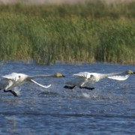
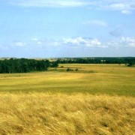
Наурызым қорығы
Атауы, Құрылған жылы | Географическое положение | Қорғалатын объект | Ерекшеліктері
1931 | Қостанай облысы | Қорықтың тың селеу даласы, көктерек-қайың және қарағай ормандары және көптеген тұзды және тұщы көлдері. Қайыңның әртүрлі түрлері, жабайы алма ағашына бай, ол Қиыр Шығыста да кездеседі.Тұяқтылар: қабандар, еліктер. Кеміргіштер: суырлар-байбақтар, қояндар.

Slide 11
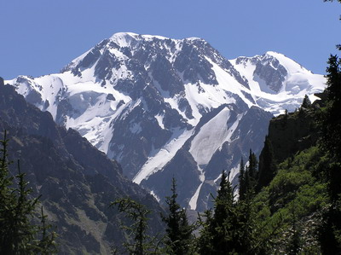
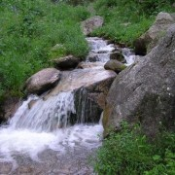
Алматы қорығы
Атауы, Құрылған жылы | Географиялық орналасуы | Қорғалатын объект | Ерекшеліктері
1931 | Биік таулы ландшафттары бар Іле Алатауы, Іле жағалауындағы құмды шөл, "бархандар«, Аққұм АяқҚалқан | Жапырақты ормандар: Көктерек, долана, жабайы алма ағашы және өрік. Шырша ормандарында маралдар, еліктер, Тянь-Шань аюлары, сілеусіндер, Барыстар, борсықтар, түлкілер, қасқырлар мекендейді. Арқарлар мен тау ешкілері көп. Өзеннің тоғайларында көптеген қырғауылдар, бар. Қорғау объектілері -сүтқоректілердің 39 түрі, құстардың 200 түрі, балықтардың 3 түрі, өсімдіктердің 965 түрі.

Slide 12
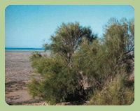
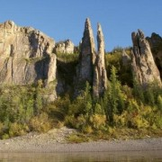
Барсакелмес қорығы
Атауы, Құрылған жылы | Географиялық орналасуы | Қорғалатын объект | Ерекшеліктері
1939 | Арал теңізі түбегі. Қызылорда облысы. | Қорық аумағына шөл өсімдіктері тән. Қорық аумағына Түрікменстаннан құландар әкелінді. Қорғау объектілері -сүтқоректілердің 11 түрі, құстардың 211 түрі (құстармен бірге), өсімдіктердің 257 түрі.

Slide 13
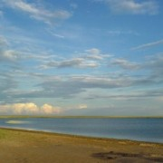
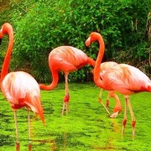
Қорғалжын қорығы
Атауы, Құрылған жылы | Географиялық орналасуы | Қорғалатын обьект | Ерекшеліктері
1968 | Республикадағы ең үлкені. Ақмола облысы. Құрамына тың дала, Қорғалжын және теңіз көлдері кіреді. | Қорық аумағы 5 биіктік белдеуде орналасқан. Қорғау объектілері-құстардың 299 түрі, сүтқоректілердің 41 түрі, балықтардың 14 түрі, өсімдіктердің 343 түрі. Кеміргіштер: суырлар-байбақтар, гоферлер, қоңыздар. Қамыста - жабайы қабандар. Көптеген үйректер, қаздар және басқа суда жүзетін құстар, өткір чомги бар. Теңіз көлінде Қызғылт фламинго ұялары бар. Олар қорықтың символы.

Slide 14
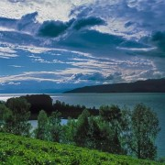
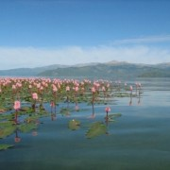
Маркакөл қорығы
Атауы, Құрылған жылы | Географиялық орналасуы | Қорғалатын объект | Ерекшеліктері
1976 | Шығыс Қазақстан облысы. Марқакөл көлінің шегінде Алтайдың қазақстандық бөлігінде солтүстігінде құрым жоталары мен оңтүстігінде теңіз деңгейінен 1447 м биіктікте орналасқан. | Өсімдіктердің 721 түрі өседі. Әсіресе бағалы - Қазақстанның Қызыл кітабына енгізілген маралтамыр түбірі мен қызғылт родиола. Қорықтың жануарлар дүниесі бай әрі алуан түрлі: сүтқоректілердің 58 түрі - аюлар, сілеусіндер, маралдар, арқарлар, қасқырлар, құстардың 260 түрі - қара дегелектер, аққулар. Көлде балықтың 5 түрі бар: ленок (ускуч), Сібір сұрғылт, қарапайым минор, гуджон, чар. Олардың ішіндегі ең танымалы – ускуч - қорықтың символы.

Slide 15
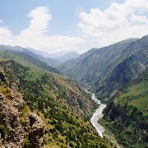
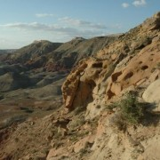
Үстірт қорығы
Атауы, Құрылған жылы | Географиялық орналасуы | Қорғалатын объект | Ерекшеліктері
1984 | Маңғыстау облысы, Үстірт үстірті. Қорықты ұйымдастырудың мақсаты - қоршаған ортаны қорғау. Жануарлардың 27 түрі (Қызыл кітапқа енгізілген шөлді аймақтағы жануарлардың 12 түрі), Құстардың 111 түрі, өсімдіктердің 263 түрі. Көлемі бойынша 2 орын | Үстірт муфлоны, қарақұйрық, ұзын инелі кірпі, төрт жолақты жылан. Құстардан қара белді рябок, кеклік, сұңқар-ителгі, шөлді кекілік ұя салады. Гепард пен Құлан популяциясын қалпына келтіреді. Ерекше қорғауды қажет ететін жұмсақ жапырақты жеміс, тіссіз катран, Үстірт астрагалы. Шөлдердің қатал климаттық жағдайларына төтеп бере алатын жануарлар мен өсімдіктерді зерттеу.

Slide 16
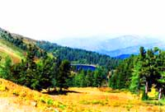
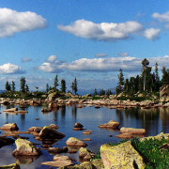
Батыс – Алтай қорығы
Атауы, Құрылған жылы | Географиялық орналасуы | Қорғалатын объект | Ерекшеліктері
1992 | Шығыс Қазақстан облысы. Алтай тауларының қазақстандық бөлігінің солтүстік-батыс аумағын, Ивановский, Холзун және Көксу тау жоталарын қамтиды. | Батыс алтайдың өсімдік жамылғысы сақталған: қылқан жапырақты тайга, қарағайлы ормандар, субальпілік, альпілік шалғындар. Күзет объектілері: Өсімдіктердің 564 түрі, құстардың 120-дан астам түрі, Жануарлардың 50 түрі, Балықтың 5 түрі. Қызғылт родиола, женьшень, маралтамыр өседі, аю, бұлғын, Мартен, құстардан - бүркіт, балабан, тундра кекіршігі, каперсилли, орман күзені мекендейді.

Slide 17
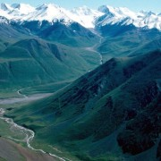
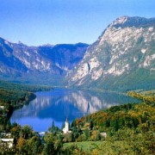
Алакөл қорығы
Атауы, Құрылған жылы | Географиялық орналасуы | Қорғалатын объекттер | Ерекшеліктері
1998 | Алматы облысы | Қорғауда-жағалаудағы сулы-батпақты ландшафт. Мұнда құстардың 283 түрі (оның 15-і Қызыл кітапқа енгізілген), өсімдіктердің 323 түрі, жануарлардың 40 түрі, балықтардың 16 түрі мекендейді. Қорықтың негізгі мақсаты - суда жүзетін құстарды қорғау: Аққулар, реликті шағала, қаздар және Алакөл көлдері тобының басқа да жануарлары.

Slide 18
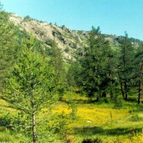
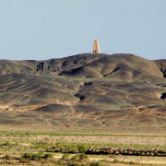
Қаратау қорығы
Атауы, Құрылған жылыния | Географиялық орналасуы | Қорғалатын объекттер | Ерекшеліктері
2004 | Оңтүстік Қазақстан облысы. Құрылу мақсаты - аймақтағы эндемдік өсімдіктерді сақтау, олардың саны бойынша Қаратау жотасы республикада бірінші орында. | Өсімдіктердің 1500 түрі. Қызыл кітапқа беркаринский терегі, Шренк шалғыны, Грейг және Альберт қызғалдақтары және т.б. Жануарлар дүниесі -сүтқоректілердің 42 түрі, құстардың 114 түрі, балықтың 3 түрі, қосмекенділердің 3 түрі, бауырымен жорғалаушылардың 16 түрі. Жыртқыш құстар: Қызыл кітапқа енгізілген ителгі, бүркіт, құс, ергежейлі бүркіт, сақалды жылан жегіш.

Slide 19
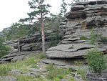
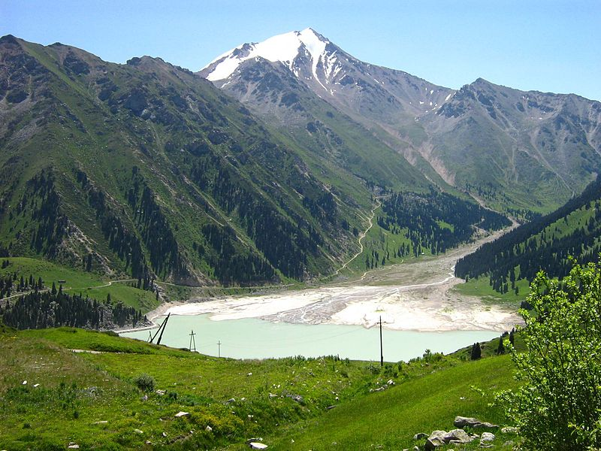
Ұлттық табиғи парктер -
ерекше қорғалатын табиғи аумақ. Қорықтардан айырмашылығы, мұнда туристер мен демалушыларға мінез-құлық ережелері мен табиғатқа ұқыпты қарау қатаң орындалған жағдайда аумақтарды тексеруге рұқсат етіледі.

Slide 20
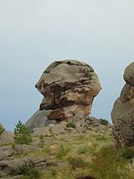
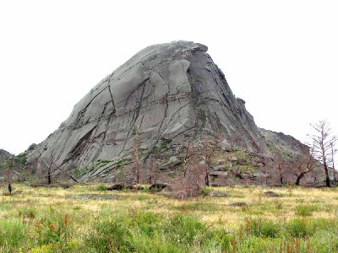
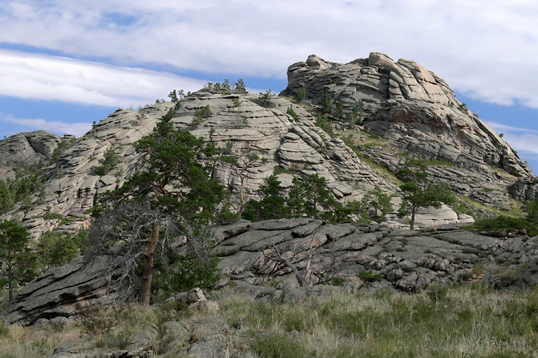
Ұлттық парк
Баянауыл, 1985 | Павлодар облысы | Гранит шоқылары мен жартастар: "Кемпіртас" . "Найзатас" - тас-найза,"Тас және Ат басы" - Тас және жылқы басы
 | Баянауыл ежелгі таулары, Ақбет тауы (1026 м)

Slide 21
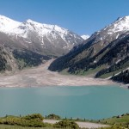
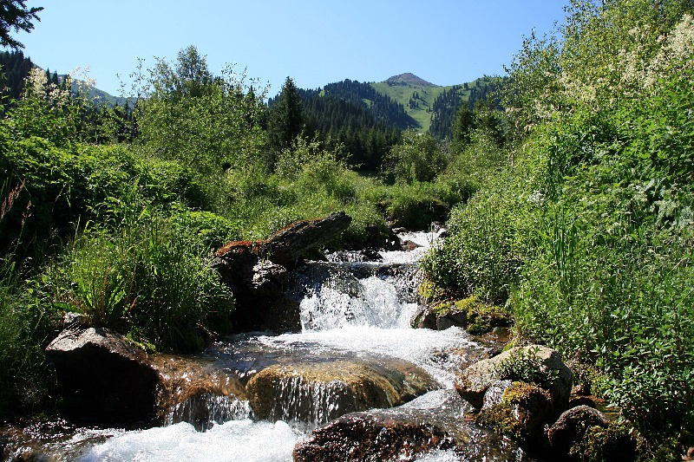
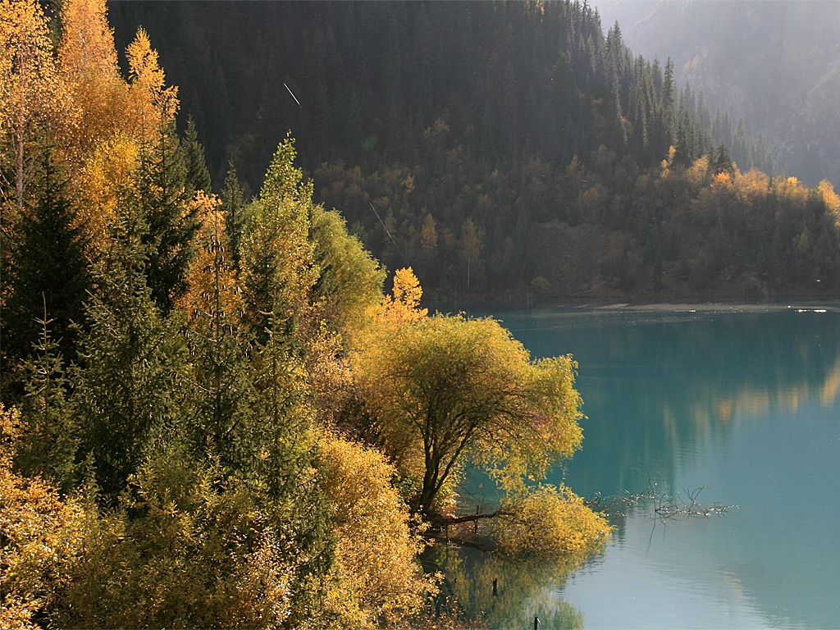
Ұлттық парк
Іле-Алатауы, 1996 | Алматы облысы | Жануарлардың 43 түрі, Құстардың 138 түрі, Балықтың 8 түрі, 1282 өсімдік түрлері
 | Іле Алатауындағы Түрген шатқалы және Қаскелең асуы

Slide 22
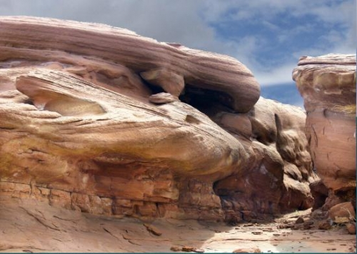
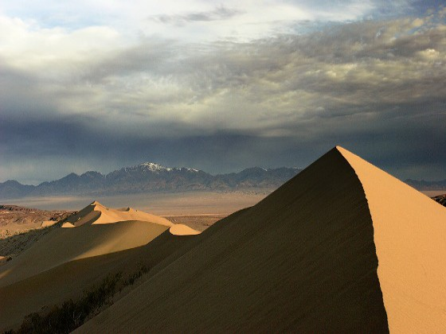
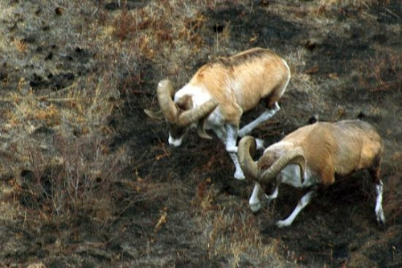
Ұлттық парк
Алтынемел 1996 | Алматы облысы | Қатутау қорықтық таулары және Ақтау палеонтологиялық таулары, олардың жасы шамамен 70 млн жылды құрайды. Қорғау объектілері: сүтқоректілердің 70 түрі, 7 Қызыл кітапқа енгізілген (тау ешкілері, қарақұйрық, құлан), 231 құстардың түрі, Балықтың 30 түрі, Өсімдіктердің 1800 түрі.
 | "Ақжайық" резерваты Атырау облысында орналасқан; 2009 жылы ұйымдастырылған. "Ертіс орманы" резерваты Павлодар облысында орналасқан. 2003 ж. ұйымдастырылған. "Семей орманы" резерваты

Slide 23
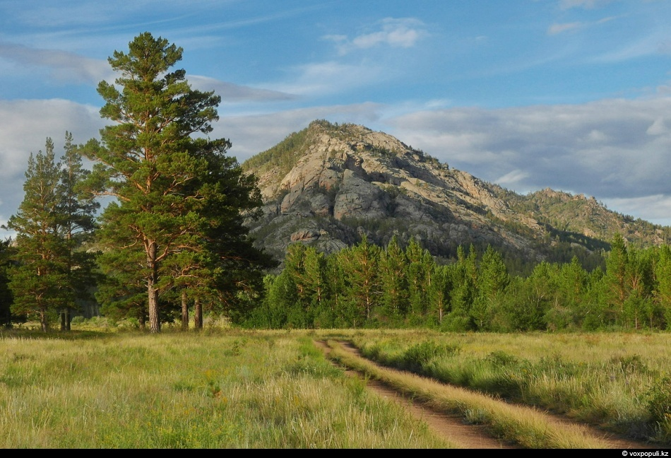
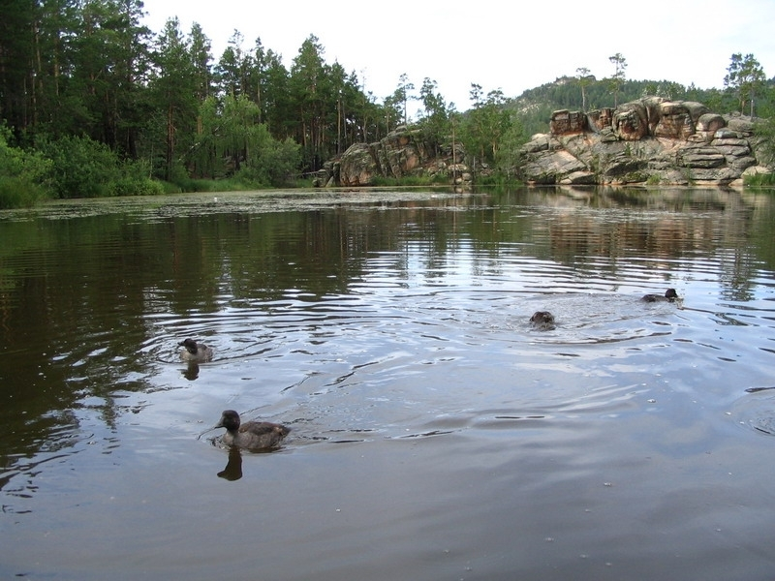
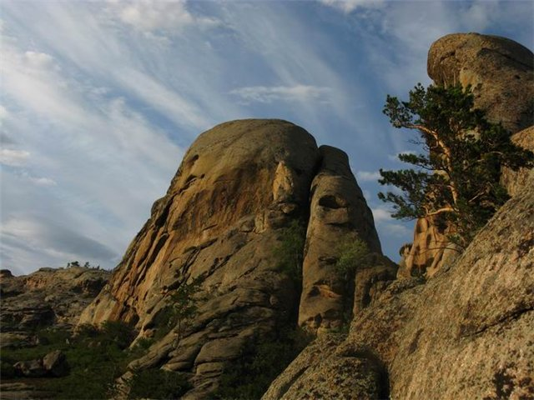
Ұлттық парк
Қарқаралы 1998 | Қарағанды облысы | Қорғалатын объектілер: Жануарлардың 45 түрі, Құстардың 122 түрі, Балықтың 15 түрі, Өсімдіктердің 244 түрі.
 | Қарқаралы және Кентау жоталары Шайтанкөл тау көлі, табиғи «тас қақпасы», «шатыр» гротто, қарапайым адамның үңгірлері.

Slide 24
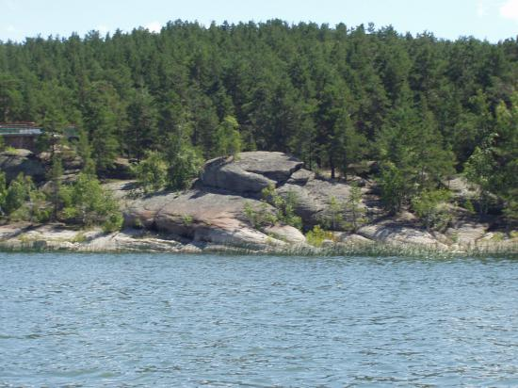
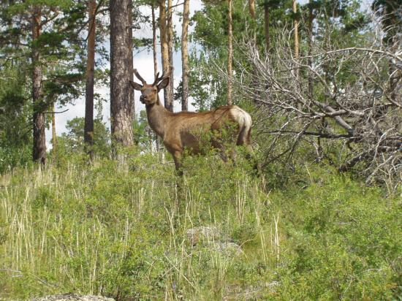
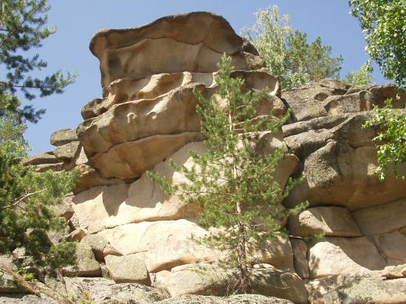
Ұлттық парк
Көкшетау, 1996 | Акмола облысы | Күзет объектілері: Жануарлардың 305 түрі, Құстардың 223 түрі, Балықтың 22 түрі, Өсімдіктердің 800 түрі.

Slide 25
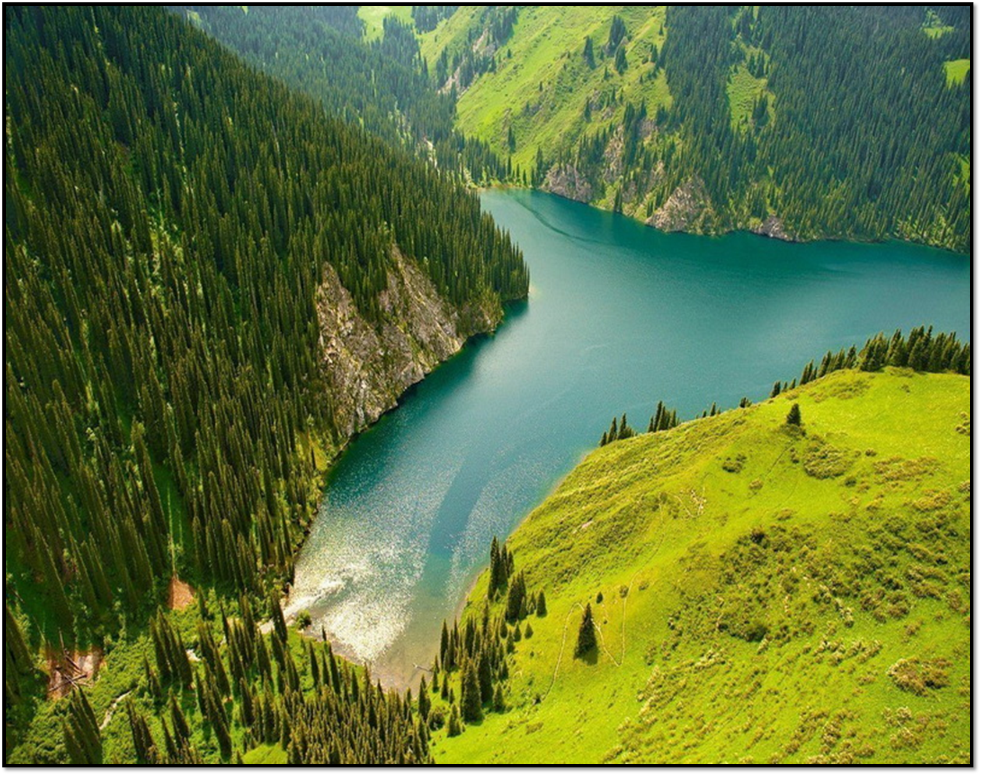
Көлсай көлдері, Солтүстік Тянь-Шань

Slide 26
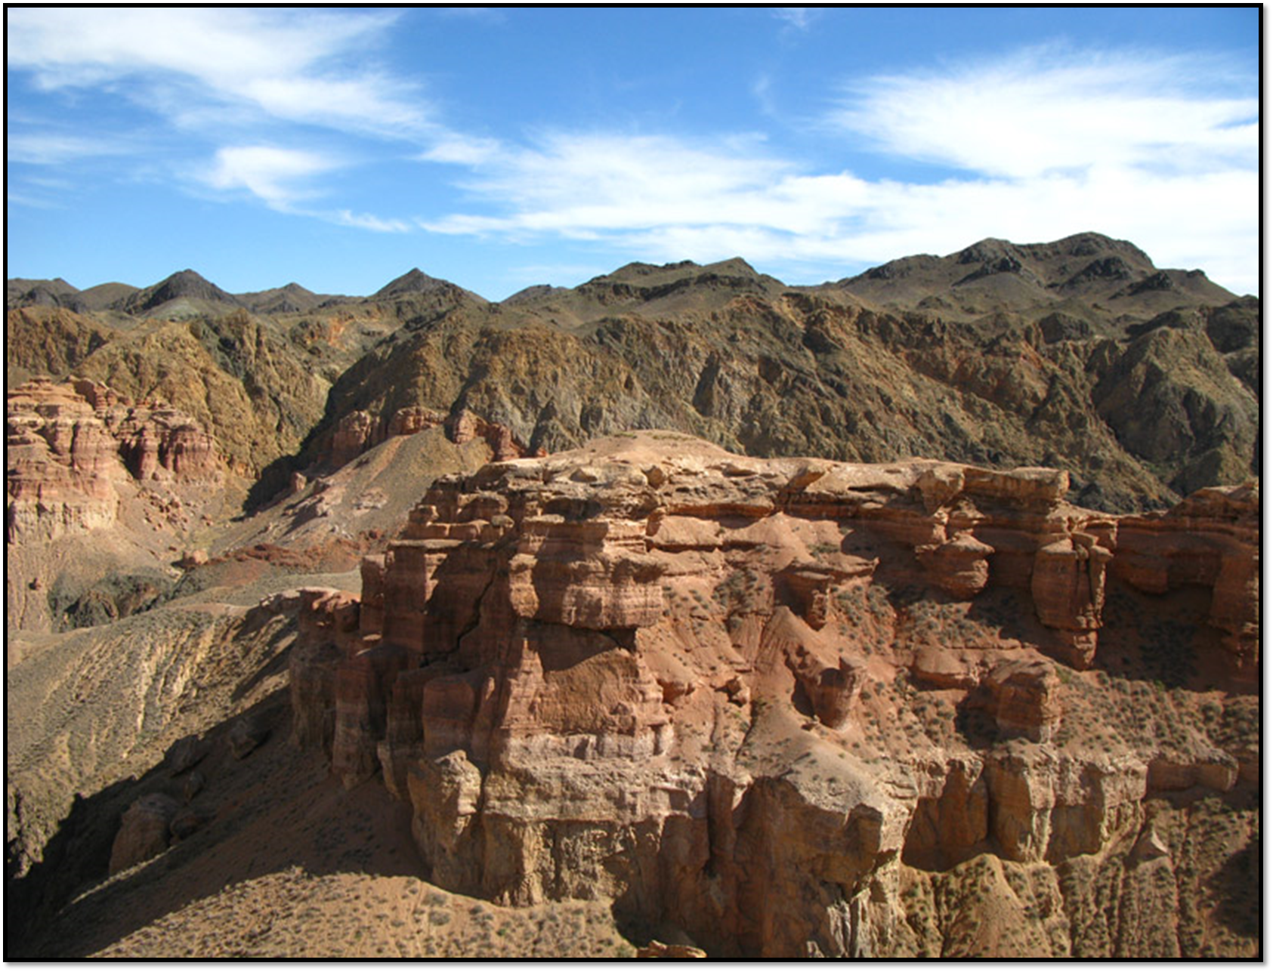
Буйратау, Қазақ ұсақшоқылығы

Slide 27
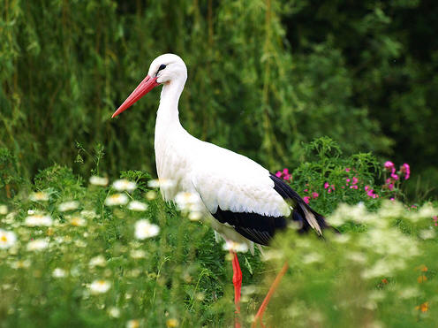
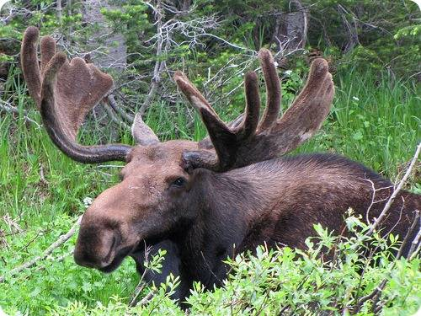
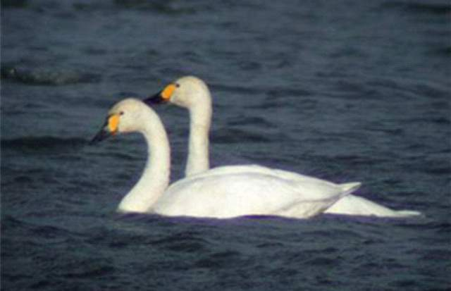
Қорықтардың ерекшелігі олардың аумағында табиғи объектілердің бір бөлігін белгілі бір мерзімде және қорғалатын табиғи объектілерге зиян келтірмейтіндей шамада шектеулі шаруашылық мақсатта пайдалануға жол беріледі.

Slide 28
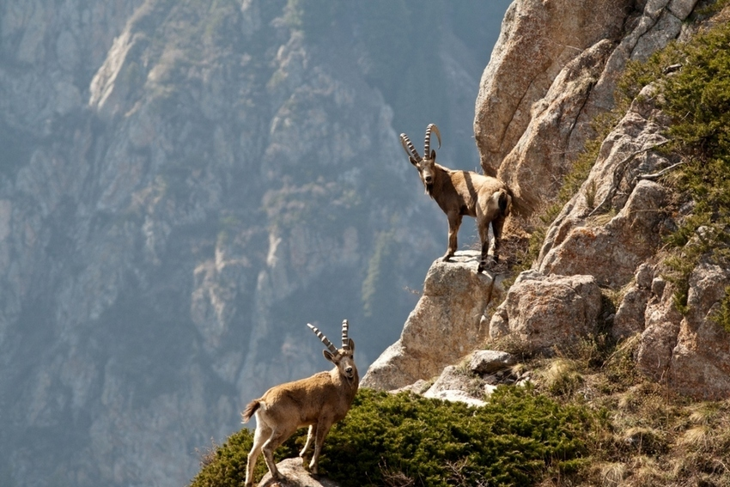
Алматинский заказник
Находится:
в Алматинской области.
Охваты­вает восточную часть Илейского Алатау на высоте 2000-4000 м.
Объекты охраны:
Животные: рысь, бурый медведь, волк, лисица, косуля, горный баран, козел, ма­рал, белка и др.
Птицы - черный аист, фазан, тетерев, кеклик, куропатка.

Slide 29
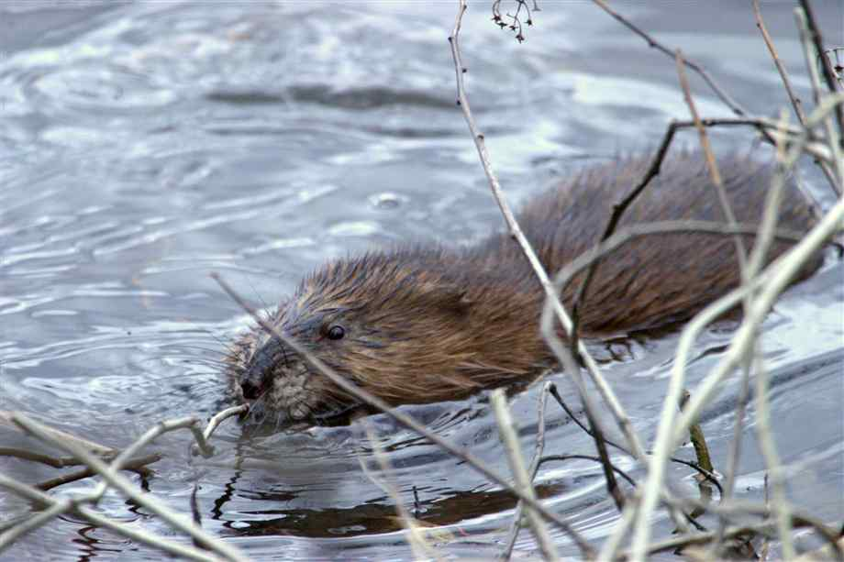
Зерендинский заказник
Находится:
в Акмолинской области.
Особенности ландшафта:
Увалисто-холмистые равнины, обособленно стоящие гранитные сопки, гряды и кряжи, покрытые густым сосновым бором, разнотравно-злаковые луга в долинах рек и ручьев, озеро Зеренды.
Объекты охраны:
Пушные животные (лось, косуля, барсук, заяц-русак, белка, ондатра и др.) и боровая дичь (глухарь, тетерев).

Slide 30
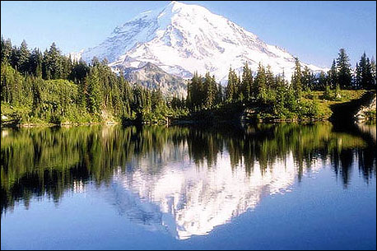
Рахмановские ключи
Находится:
Восточно-Казахстанская область,
Центральная часть Алтая
Особенности ландшафта:
Таежные ландшафты Алтайских гор, состоящие из лиственницы и сосны сибирской.
Рахмановское озеро - среди гор на вы­соте 1750 м над уровнем моря. Из озера вытекает река Арасан.
В горах берут начало многочисленные ручьи с водопадами.
Рахмановские кремнистые источ­ники. Термальные воды имеют температуру до 40°С и вы­текают из гранитно-сланцевых пород. Они используются в лечении болезней пищеварительной, нервной, опорно-двигательной, дыхательной систем.

Slide 31
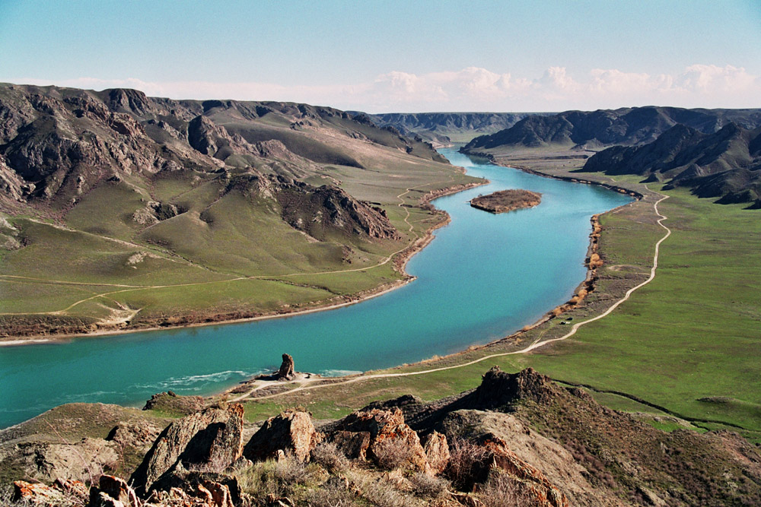
Прибалхашский заказник
Находится:
в Алматинской области.
Особенности ландшафта:
Мелко­сопочные пустынные ландшафты Кустарниковые заросли жузгуна и пес­чаной акации, белый саксаул, тростник и камыш.
Объекты охраны:
Животные, ценные пушные звери, во­доплавающие птицы: кабан, джей­ран, ондатра и жетысуский фазан.

Slide 32
Табиғи резерваттар - табиғат қорғау және ғылыми мекеме мәртебесі бар ерекше қорғалатын табиғи аумақтар. Табиғи кешендердің биоалуантүрлілігін қорғауға, қалпына келтіруге және сақтауға арналған.
"Ақжайық" резерваты Атырау облысында орналасқан; 2009 жылы ұйымдастырылған.
"Ертісорманы" резерваты Павлодар облысында орналасқан. 2003 жылы ұйымдастырылған.
"Семей орманы" резерваты Шығыс Қазақстанда орналасқан. 2003 жылы құрылған.
"Ырғыз-Торғай" резерваты Ақтөбе облысында орналасқан. 2007 жылы құрылған.

Slide 33
Табиғат ескерткіштері - бұл ғылыми, табиғи-тарихи, ағартушылық, мәдени-эстетикалық маңызы бар бірегей табиғи объектілер. Табиғат ескерткішінің ауданы 2 га аспауы керек.
Қазақстанда ресми тіркелген 26 табиғат ескерткіші бар:
«Шарын Шаған орман саяжайы" және "Шынтүрген шырша ормандары« Алматы облысында;
Павлодар облысында «Қаз ұшуы" ;
Ақмола облысында" таңқурай мүйісі"," шоқы шоқысы " және т.б.;
"Күміс бор", Солтүстік Қазақстан облысындағы "реликті алқап" және т.б.

Slide 34
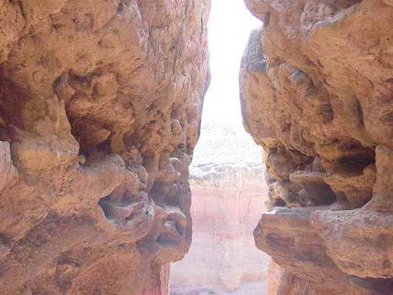
В числе перспективных значатся:
«Саурские ельники»
«Кошкорганский палеонто­логический памятник»
«Каракия» (впадина)
«Озеро Муялды»
«Каркаралинское реликтово-сфагновое болото»
«Сайбоздакский березовый лес»
«Тарханское геологическое ме­сторождение» (рудник)
«Шарынский каньон»

Slide 35
Әдебиеттер және ресурстар:
Изучение биологического разнообразия Казахстана на современном этапе / Материалы международной научной Конференции посв. Юбилейном датам выдающихся ученых – ботаников Казахстана. Алматы, 6-7 июня, 2013.
Олонова М.В., Чжанг Д., Бекет У. Вестник Томского гос. Университета Биология 2013 № 1 (21) С.59-73.
Глазунов В.А. Охрана растительного мира XIII съезд русского ботан.общества (16-22 сентября, 2013 г., С.12-13).
Л.А.Димеева, Г.М.Кудабаева, П.В.Веселова Охрана растительного мира XIII съезд рус.ботан.общ. (16-22 сентября, 2013 г., С.17-18).
Мухитдинов Н.М. Геоботаника. Алматы., 2011. 384 б.
Камелин Р.Б. Актуальные проблемы геоботаники III Всероссиская школа конференция Научный центр РАН Петрозаводск., 2007., С.8-22.
Розенберг Г.С. Актуальные проблемы геоботаники III Всероссиская школа- конференция Научный центр РАН Петрозаводск., 2007., С.72-118.

Slide 36
Назарларыңызға рахмет!

